Slide 1
Internet and Applications
Εμμανουήλ Αραπίδης
ΑΜ: 03116071

Slide 2
Περιγραφή εφαρμογής
Η εφαρμογή NBA Player Statistics επιστρέφει στατιστικά στοιχεία για τους καλύτερους παίχτες του NBA για την χρονολογία 1950-2017
Ο χρήστης καλέιται να συμπλιρώσει μια φόρμα για να πάρει τα στατιστικά που τον ενδιαφερούν.
Πιο συγκεκριμένα επιλέγει :
  την χρονολογία, όπου πρέπει να είναι ανάμεσα 1950-2017
  την θέση των παίκτων. Παρέχεται η δυνατοτητα η θέση να μην επιρεάζει στην επιλογή των παικτών.
  τα κριτήρια στην βάση των οποίων μπορεί να κρίνει τους παίκτες, όπως συνολίκη πόντοι, αριθμός assists και ευστοχία στα τρίποντα.
  το πλήθος των παικτων που επιθυμεί να λάβει ως απάντηση

Slide 3
Περιγραφή εφαρμογής
Τα στατιστικά επιστρέφουν σε μορφή πίνακα , σε φθίνουσα σειρά σύμφωνα με το κριτήριο όπου κρίνονται οι παίκτες.
Τα δεδομένα περιέχουν για κάθε παίκτη:
  Την χρονολογία
  Το όνομα του
  Την θέση του
  Την ομάδα του
  Τον αριθμό παιχνδιών που εχει συμμετέχει
  Τον ποσοστό ευστοχίας στα τρίποντα
  Τον αριθμό assists
  Τους συνολικούς πόντους

Slide 4
Υλοποίηση Εφαρμογής
Για την βάση δεδομένων χρησιμοποιήθηκε Mysql server.
Το backend γράφτηκε σε Java και χρησιμοποιήθηκε το spring boot framework και το maven ως building tool.
Για το frontend χρησιμοποιήθηκε το react framework της javascript

Slide 5
Εγκατάσταση
Οδηγίες σχετικά με την της εφαρμογής υπάρχουν στα αρχεία Readme στους φακέλους του git repository καθώς και στο βίντεο παρουσίασης της εφαρμογής.
Στον φάκελο database, υπάρχουν τα αρχεία sql που υλοποιούν την βάση.
Στον φάκελο backend, βρίσκεται το maven project που υλοποιεί το REST API.
Στον φάκελο frontend, βρίσκεται το react app που υλοποιεί το user interface της εφαρμογής.

Slide 6
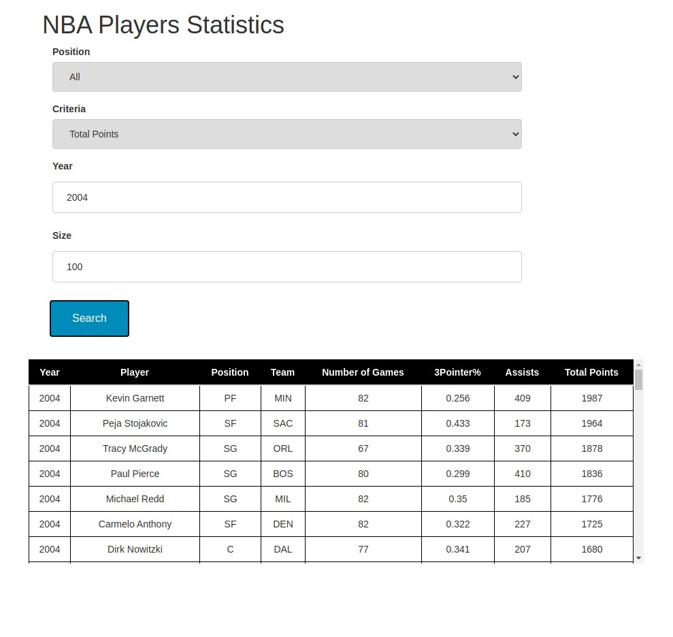
Παράδειγμα χρήσης

